Slide 1


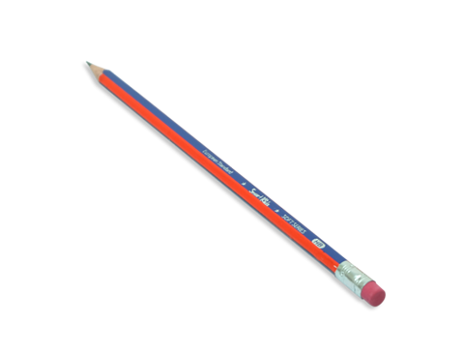


CHUẨN BỊ

Slide 2


Slide 3


TIẾNG VIỆT 3
Notes:
Tác giả bộ ppt Toán + TV2: Phan Thị Linh – Đà Nẵng
Sđt lh: 0916.604.268
+ Zalo: 0916.604.268
+ Facebook cá nhân: https://www.facebook.com/nhilinh.phan/
+ Nhóm chia sẻ tài liệu: https://www.facebook.com/groups/443096903751589
Hãy liên hệ chính chủ sản phẩm để được hỗ trợ và đồng hành trong suốt năm học nhé!

Slide 4


Notes:
GV giới thiệu về chủ đề đầu tiên của TV3 (Xem sgv)
GV cùng hs nhớ lại nhân vật đồng hành Hà và Nam qua từng năm học Tác giả bộ ppt Toán + TV2: Phan Thị Linh – Đà Nẵng
Sđt lh: 0916.604.268
+ Zalo: 0916.604.268
+ Facebook cá nhân: https://www.facebook.com/nhilinh.phan/
+ Nhóm chia sẻ tài liệu: https://www.facebook.com/groups/443096903751589
Hãy liên hệ chính chủ sản phẩm để được hỗ trợ và đồng hành trong suốt năm học nhé!

Slide 5


Đọc: Những cái tên đáng yêu
Notes:
GV cùng hs nhớ lại nhân vật đồng hành Hà và Nam qua từng năm học Tác giả bộ ppt Toán + TV2: Phan Thị Linh – Đà Nẵng
Sđt lh: 0916.604.268
+ Zalo: 0916.604.268
+ Facebook cá nhân: https://www.facebook.com/nhilinh.phan/
+ Nhóm chia sẻ tài liệu: https://www.facebook.com/groups/443096903751589
Hãy liên hệ chính chủ sản phẩm để được hỗ trợ và đồng hành trong suốt năm học nhé!

Slide 6

KHỞI ĐỘNG
Notes:
GV cùng hs nhớ lại nhân vật đồng hành Hà và Nam qua từng năm học Tác giả bộ ppt Toán + TV2: Phan Thị Linh – Đà Nẵng
Sđt lh: 0916.604.268
+ Zalo: 0916.604.268
+ Facebook cá nhân: https://www.facebook.com/nhilinh.phan/
+ Nhóm chia sẻ tài liệu: https://www.facebook.com/groups/443096903751589
Hãy liên hệ chính chủ sản phẩm để được hỗ trợ và đồng hành trong suốt năm học nhé!

Slide 7

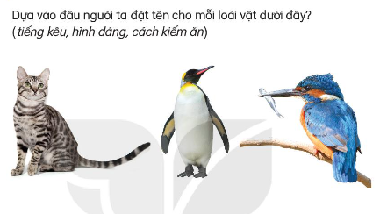
Notes:
GV cùng hs nhớ lại nhân vật đồng hành Hà và Nam qua từng năm học Tác giả bộ ppt Toán + TV2: Phan Thị Linh – Đà Nẵng
Sđt lh: 0916.604.268
+ Zalo: 0916.604.268
+ Facebook cá nhân: https://www.facebook.com/nhilinh.phan/
+ Nhóm chia sẻ tài liệu: https://www.facebook.com/groups/443096903751589
Hãy liên hệ chính chủ sản phẩm để được hỗ trợ và đồng hành trong suốt năm học nhé!

Slide 8
ĐỌC VĂN BẢN
Notes:
GV cùng hs nhớ lại nhân vật đồng hành Hà và Nam qua từng năm học Tác giả bộ ppt Toán + TV2: Phan Thị Linh – Đà Nẵng
Sđt lh: 0916.604.268
+ Zalo: 0916.604.268
+ Facebook cá nhân: https://www.facebook.com/nhilinh.phan/
+ Nhóm chia sẻ tài liệu: https://www.facebook.com/groups/443096903751589
Hãy liên hệ chính chủ sản phẩm để được hỗ trợ và đồng hành trong suốt năm học nhé!

Slide 9
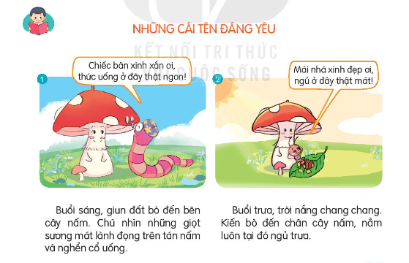
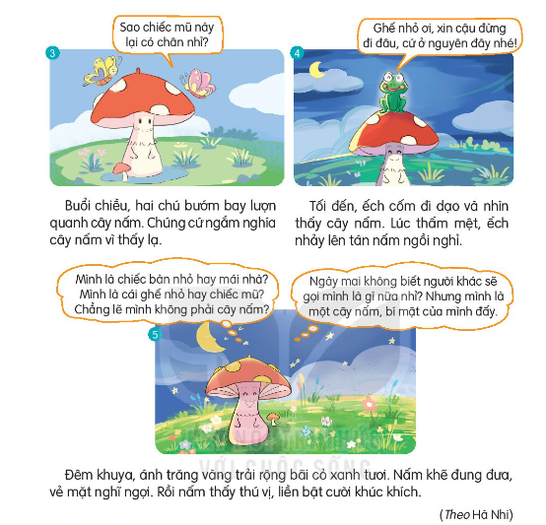
NHỮNG CÁI TÊN ĐÁNG YÊU
Notes:
GV giới thiệu văn bản
GV cùng hs nhớ lại nhân vật đồng hành Hà và Nam qua từng năm học Tác giả bộ ppt Toán + TV2: Phan Thị Linh – Đà Nẵng
Sđt lh: 0916.604.268
+ Zalo: 0916.604.268
+ Facebook cá nhân: https://www.facebook.com/nhilinh.phan/
+ Nhóm chia sẻ tài liệu: https://www.facebook.com/groups/443096903751589
Hãy liên hệ chính chủ sản phẩm để được hỗ trợ và đồng hành trong suốt năm học nhé!

Slide 10

LẮNG NGHE ĐỌC MẪU
Học sinh theo dõi trong sách, phát hiện từ ngữ khó đọc, khó hiểu nhé!
Notes:
GV nên cho hs khai thác trong sách, hạn chế nhìn màn hình nhiều dễ hại mắt và dẫn đến HS thụ động khi khai thác văn bản trong SGK
GV cùng hs nhớ lại nhân vật đồng hành Hà và Nam qua từng năm học Tác giả bộ ppt Toán + TV2: Phan Thị Linh – Đà Nẵng
Sđt lh: 0916.604.268
+ Zalo: 0916.604.268
+ Facebook cá nhân: https://www.facebook.com/nhilinh.phan/
+ Nhóm chia sẻ tài liệu: https://www.facebook.com/groups/443096903751589
Hãy liên hệ chính chủ sản phẩm để được hỗ trợ và đồng hành trong suốt năm học nhé!

Slide 11
Lưu ý từ khó đọc
tán nấm
đêm khuya
nghển cổ
nghĩ ngợi
lượn quanh
Notes:
GV linh động thay đổi từ khó đọc theo vùng miền nhé!
GV cùng hs nhớ lại nhân vật đồng hành Hà và Nam qua từng năm học Tác giả bộ ppt Toán + TV2: Phan Thị Linh – Đà Nẵng
Sđt lh: 0916.604.268
+ Zalo: 0916.604.268
+ Facebook cá nhân: https://www.facebook.com/nhilinh.phan/
+ Nhóm chia sẻ tài liệu: https://www.facebook.com/groups/443096903751589
Hãy liên hệ chính chủ sản phẩm để được hỗ trợ và đồng hành trong suốt năm học nhé!

Slide 12
Lưu ý ngắt nhịp câu dài
Ngày mai, không biết người khác lại gọi mình là gì nữa nhỉ?
Notes:
GV cùng hs nhớ lại nhân vật đồng hành Hà và Nam qua từng năm học Tác giả bộ ppt Toán + TV2: Phan Thị Linh – Đà Nẵng
Sđt lh: 0916.604.268
+ Zalo: 0916.604.268
+ Facebook cá nhân: https://www.facebook.com/nhilinh.phan/
+ Nhóm chia sẻ tài liệu: https://www.facebook.com/groups/443096903751589
Hãy liên hệ chính chủ sản phẩm để được hỗ trợ và đồng hành trong suốt năm học nhé!

Slide 13

Cùng chia đoạn/phần bài đọc
Học sinh làm việc nhóm đôi.
Notes:
Chia phần thì chính xác hơn là chia đoạn ạ
GV cùng hs nhớ lại nhân vật đồng hành Hà và Nam qua từng năm học Tác giả bộ ppt Toán + TV2: Phan Thị Linh – Đà Nẵng
Sđt lh: 0916.604.268
+ Zalo: 0916.604.268
+ Facebook cá nhân: https://www.facebook.com/nhilinh.phan/
+ Nhóm chia sẻ tài liệu: https://www.facebook.com/groups/443096903751589
Hãy liên hệ chính chủ sản phẩm để được hỗ trợ và đồng hành trong suốt năm học nhé!

Slide 14

Đọc nối tiếp theo nhóm
Học sinh làm việc nhóm bốn, đọc 1 hoặc 2 lần.
Notes:
GV cùng hs nhớ lại nhân vật đồng hành Hà và Nam qua từng năm học Tác giả bộ ppt Toán + TV2: Phan Thị Linh – Đà Nẵng
Sđt lh: 0916.604.268
+ Zalo: 0916.604.268
+ Facebook cá nhân: https://www.facebook.com/nhilinh.phan/
+ Nhóm chia sẻ tài liệu: https://www.facebook.com/groups/443096903751589
Hãy liên hệ chính chủ sản phẩm để được hỗ trợ và đồng hành trong suốt năm học nhé!

Slide 15

Đọc thầm cá nhân
Học sinh đọc thầm (đọc bằng mắt) toàn bài.

Slide 16

Đọc nối tiếp trước lớp
4 học sinh đọc nối tiếp trước lớp.
Notes:
GV nhận xét phần đọc của cả lớp
GV cùng hs nhớ lại nhân vật đồng hành Hà và Nam qua từng năm học Tác giả bộ ppt Toán + TV2: Phan Thị Linh – Đà Nẵng
Sđt lh: 0916.604.268
+ Zalo: 0916.604.268
+ Facebook cá nhân: https://www.facebook.com/nhilinh.phan/
+ Nhóm chia sẻ tài liệu: https://www.facebook.com/groups/443096903751589
Hãy liên hệ chính chủ sản phẩm để được hỗ trợ và đồng hành trong suốt năm học nhé!

Slide 17
TRẢ LỜI CÂU HỎI
Notes:
GV cùng hs nhớ lại nhân vật đồng hành Hà và Nam qua từng năm học Tác giả bộ ppt Toán + TV2: Phan Thị Linh – Đà Nẵng
Sđt lh: 0916.604.268
+ Zalo: 0916.604.268
+ Facebook cá nhân: https://www.facebook.com/nhilinh.phan/
+ Nhóm chia sẻ tài liệu: https://www.facebook.com/groups/443096903751589
Hãy liên hệ chính chủ sản phẩm để được hỗ trợ và đồng hành trong suốt năm học nhé!

Slide 18
NHỮNG CÁI TÊN ĐÁNG YÊU
Notes:
GV giới thiệu văn bản
GV cùng hs nhớ lại nhân vật đồng hành Hà và Nam qua từng năm học Tác giả bộ ppt Toán + TV2: Phan Thị Linh – Đà Nẵng
Sđt lh: 0916.604.268
+ Zalo: 0916.604.268
+ Facebook cá nhân: https://www.facebook.com/nhilinh.phan/
+ Nhóm chia sẻ tài liệu: https://www.facebook.com/groups/443096903751589
Hãy liên hệ chính chủ sản phẩm để được hỗ trợ và đồng hành trong suốt năm học nhé!

Slide 19
1. Mỗi con vật trong câu chuyện làm gì, nói gì khi đến bên cây nấm?
+ Vì mỗi con vật cảm nhận và gọi tên cây nấm bằng 1 cách khác nhau.
Notes:
HS nhìn vào SGK tìm câu trả lời
GV cùng hs nhớ lại nhân vật đồng hành Hà và Nam qua từng năm học Tác giả bộ ppt Toán + TV2: Phan Thị Linh – Đà Nẵng
Sđt lh: 0916.604.268
+ Zalo: 0916.604.268
+ Facebook cá nhân: https://www.facebook.com/nhilinh.phan/
+ Nhóm chia sẻ tài liệu: https://www.facebook.com/groups/443096903751589
Hãy liên hệ chính chủ sản phẩm để được hỗ trợ và đồng hành trong suốt năm học nhé!

Slide 20
2. Vì sao cây nấm lại được các con vật gọi tên khác nhau.?
Notes:
HS nhìn vào SGK tìm câu trả lời
GV cùng hs nhớ lại nhân vật đồng hành Hà và Nam qua từng năm học Tác giả bộ ppt Toán + TV2: Phan Thị Linh – Đà Nẵng
Sđt lh: 0916.604.268
+ Zalo: 0916.604.268
+ Facebook cá nhân: https://www.facebook.com/nhilinh.phan/
+ Nhóm chia sẻ tài liệu: https://www.facebook.com/groups/443096903751589
Hãy liên hệ chính chủ sản phẩm để được hỗ trợ và đồng hành trong suốt năm học nhé!

Slide 21
3. Cây nấm cảm thấy thế nào khi được gọi bằng nhiều tên như vậy?
Notes:
HS nhìn vào SGK tìm câu trả lời

Slide 22
4. Nói 2 – 3 câu nhận xét về hình dáng, điệu bộ và hành động của một nhân vật trong câu chuyện.
Notes:
HS tự chọn đáp án theo suy nghĩ của mình

Slide 23
LẮNG NGHE ĐỌC DIỄN CẢM
Học sinh nghe giáo viên hoặc một bạn trong lớp đọc diễn cảm.
Notes:
GV nên cho hs khai thác trong sách, hạn chế nhìn màn hình nhiều dễ hại mắt và dẫn đến HS thụ động khi khai thác văn bản trong SGK

Slide 24
LẮNG NGHE CÁC BẠN
ĐỌC NỐI TIẾP
Học sinh các bạn đọc nối tiếp, theo dõi và đọc thầm toàn bài.
Notes:
GV nên cho hs khai thác trong sách, hạn chế nhìn màn hình nhiều dễ hại mắt và dẫn đến HS thụ động khi khai thác văn bản trong SGK

Slide 25

NÓI VÀ NGHE
Những
Notes:
GV nên cho hs khai thác trong sách, hạn chế nhìn màn hình nhiều dễ hại mắt và dẫn đến HS thụ động khi khai thác văn bản trong SGK

Slide 26
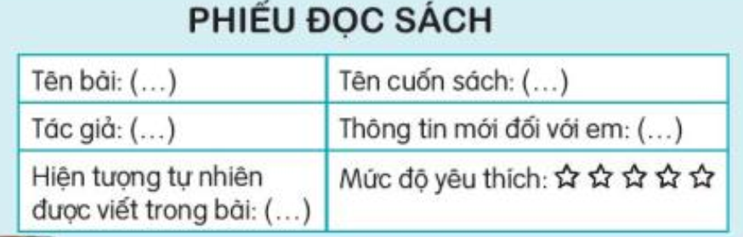
ĐỌC MỞ RỘNG
1. Đọc câu chuyện, bài văn, bài thơ,...về hiện tượng tự nhiên: mưa, nắng, … và viết phiếu đọc sách theo mẫu
Notes:
Phần này GV tổ chức khoảng nửa tiết

Slide 27
ĐỌC MỞ RỘNG
2. Chia sẻ với bạn về những thông tin mới mà em biết sau khi đọc.
Notes:
Phần này GV tổ chức khoảng nửa tiết

Slide 28

VẬN DỤNG
MỞ RỘNG

Slide 29

EM CẦN NHỚ NHƯNG GÌ CHO BÀI HỌC HÔM NAY?
Notes:
HS TỰ PHÁT BIỂU
GV cùng hs nhớ lại nhân vật đồng hành Hà và Nam qua từng năm học Tác giả bộ ppt Toán + TV2: Phan Thị Linh – Đà Nẵng
Sđt lh: 0916.604.268
+ Zalo: 0916.604.268
+ Facebook cá nhân: https://www.facebook.com/nhilinh.phan/
+ Nhóm chia sẻ tài liệu: https://www.facebook.com/groups/443096903751589
Hãy liên hệ chính chủ sản phẩm để được hỗ trợ và đồng hành trong suốt năm học nhé!

Slide 30
DẶN DÒ
Notes:
GV cùng hs nhớ lại nhân vật đồng hành Hà và Nam qua từng năm học Tác giả bộ ppt Toán + TV2: Phan Thị Linh – Đà Nẵng
Sđt lh: 0916.604.268
+ Zalo: 0916.604.268
+ Facebook cá nhân: https://www.facebook.com/nhilinh.phan/
+ Nhóm chia sẻ tài liệu: https://www.facebook.com/groups/443096903751589
Hãy liên hệ chính chủ sản phẩm để được hỗ trợ và đồng hành trong suốt năm học nhé!

